Slide 1
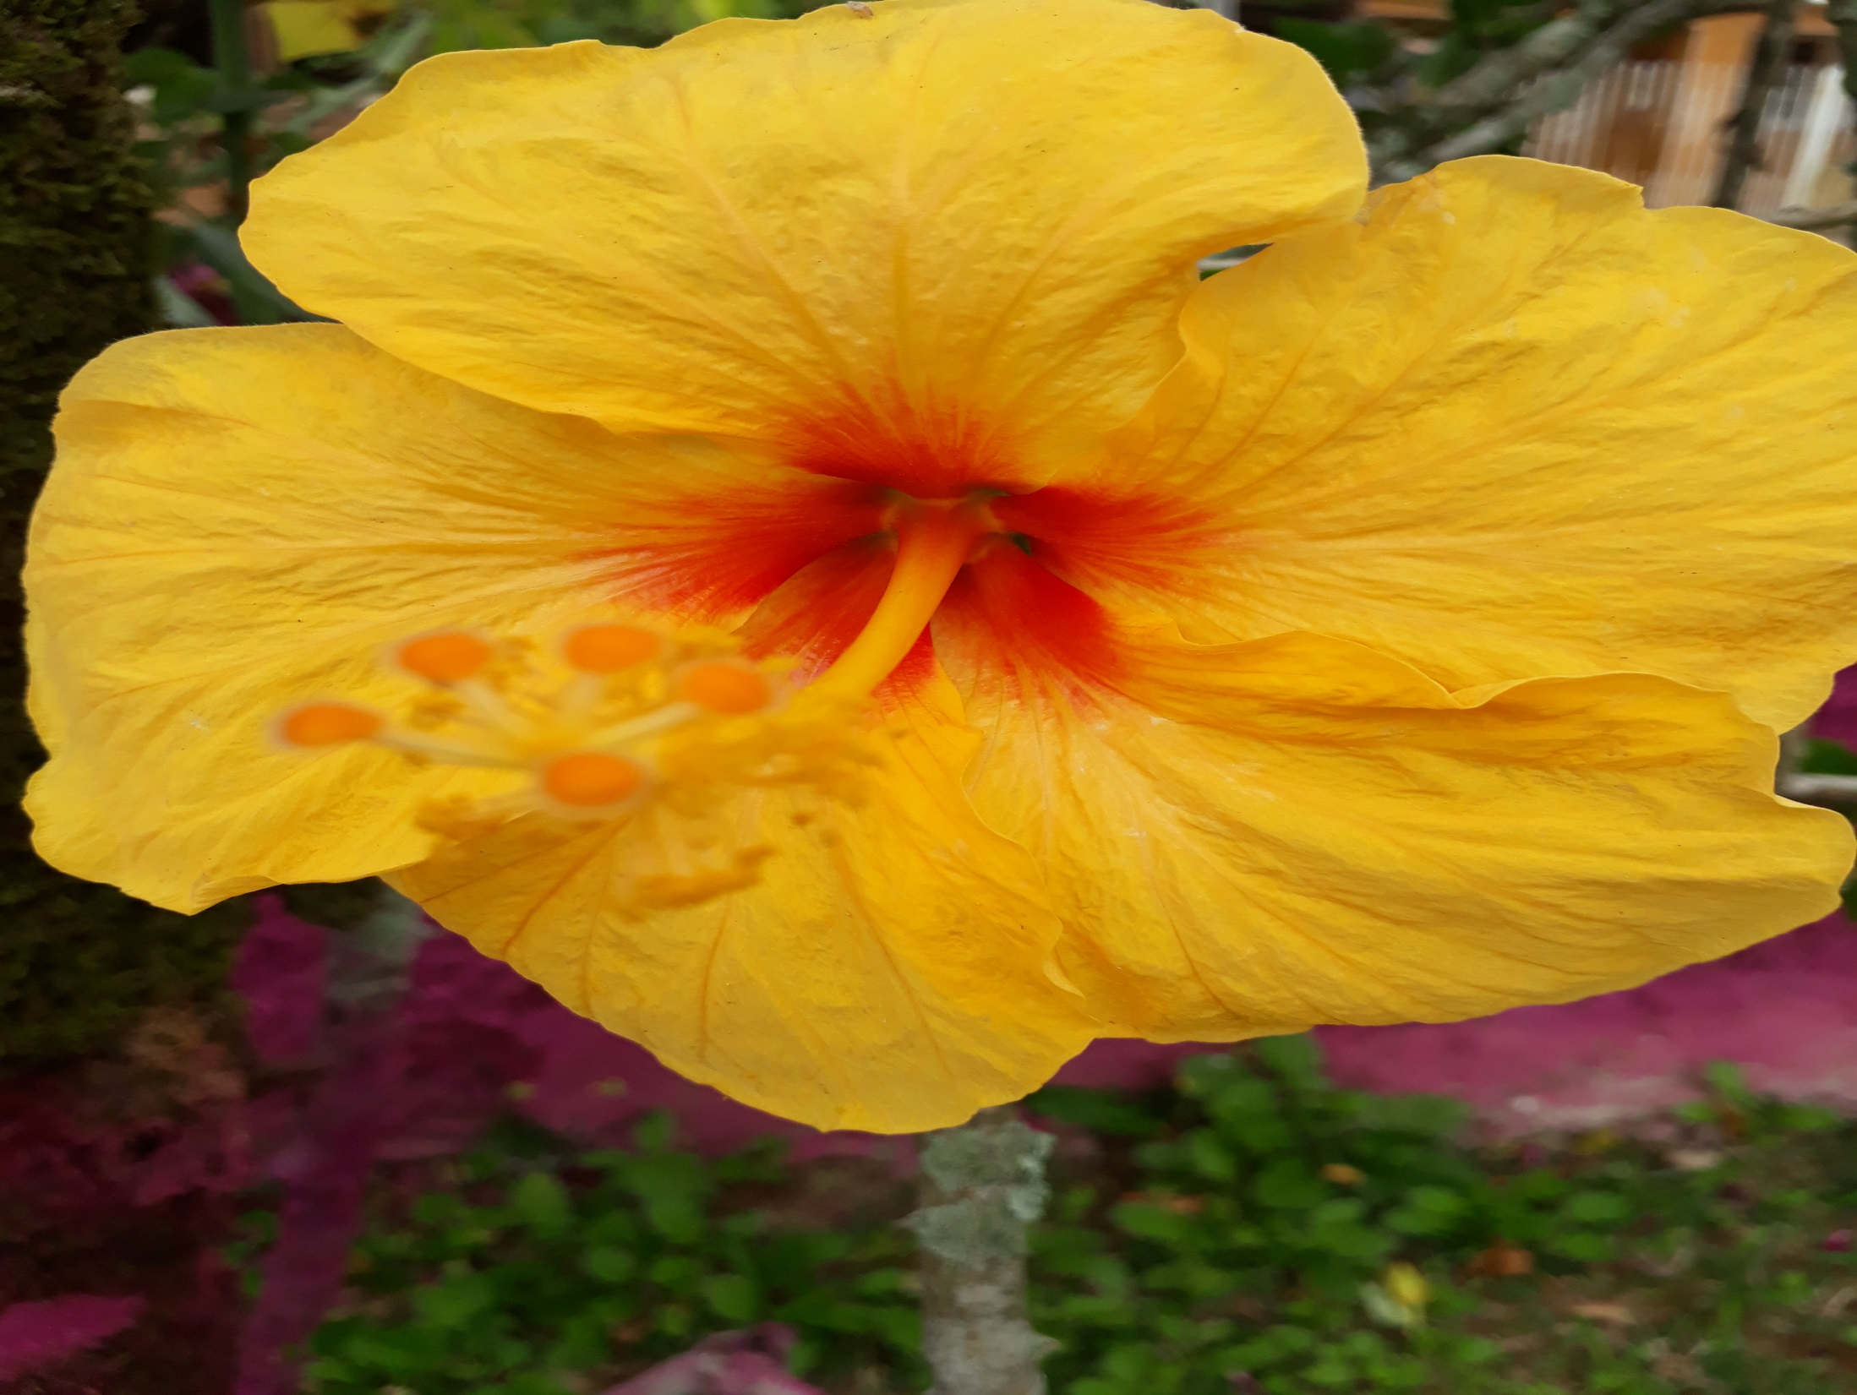
O MILAGRE DA VIDA
MENSAGEM E APRESENTAÇÃO
NORMA APARECIDA SILVEIRA DE MORAES
DIVULGAÇÃO
NORMA SILVEIRA MORAES SLIDES
WWW.NORMASILVEIRAMORAES.RECANTODASLETRAS.COM.BR
WWW.SERGRASAN.COM

Slide 2
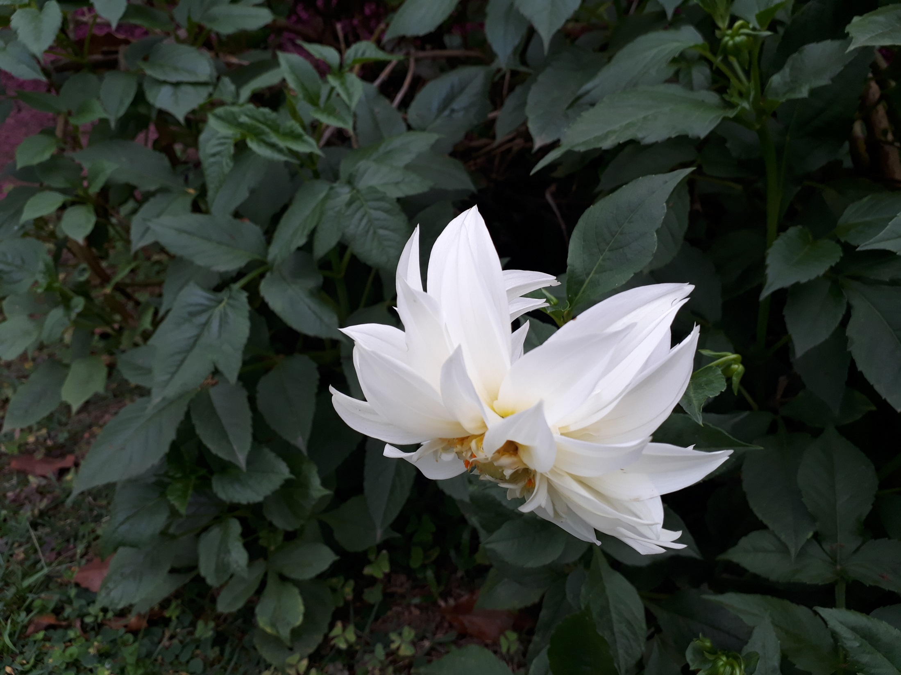
Milagre da vida
Cada dia é um novo recomeçar, uma nova etapa, um novo sopro de vida. A respiração de Deus em nossas almas.

Slide 3
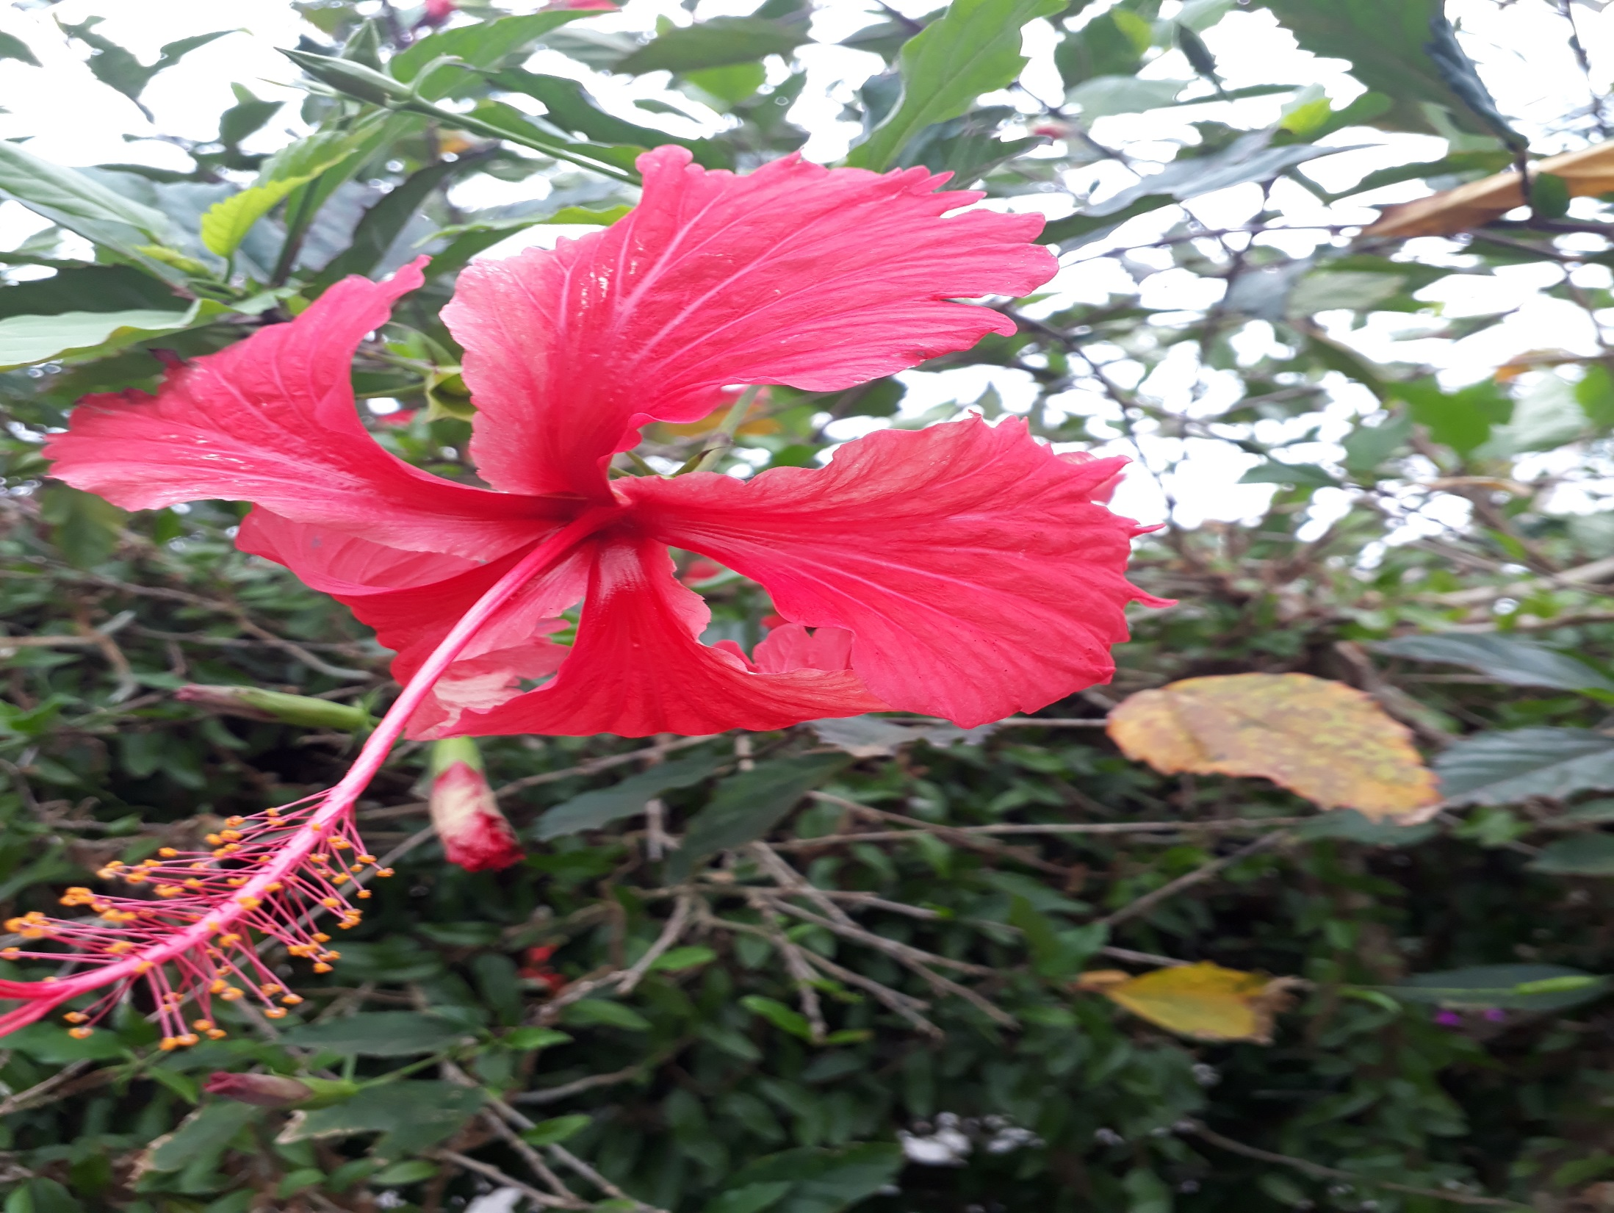
O milagre da vida, é receber a cura, aprender lições e sair sempre fortalecidos de cada uma delas.

Slide 4
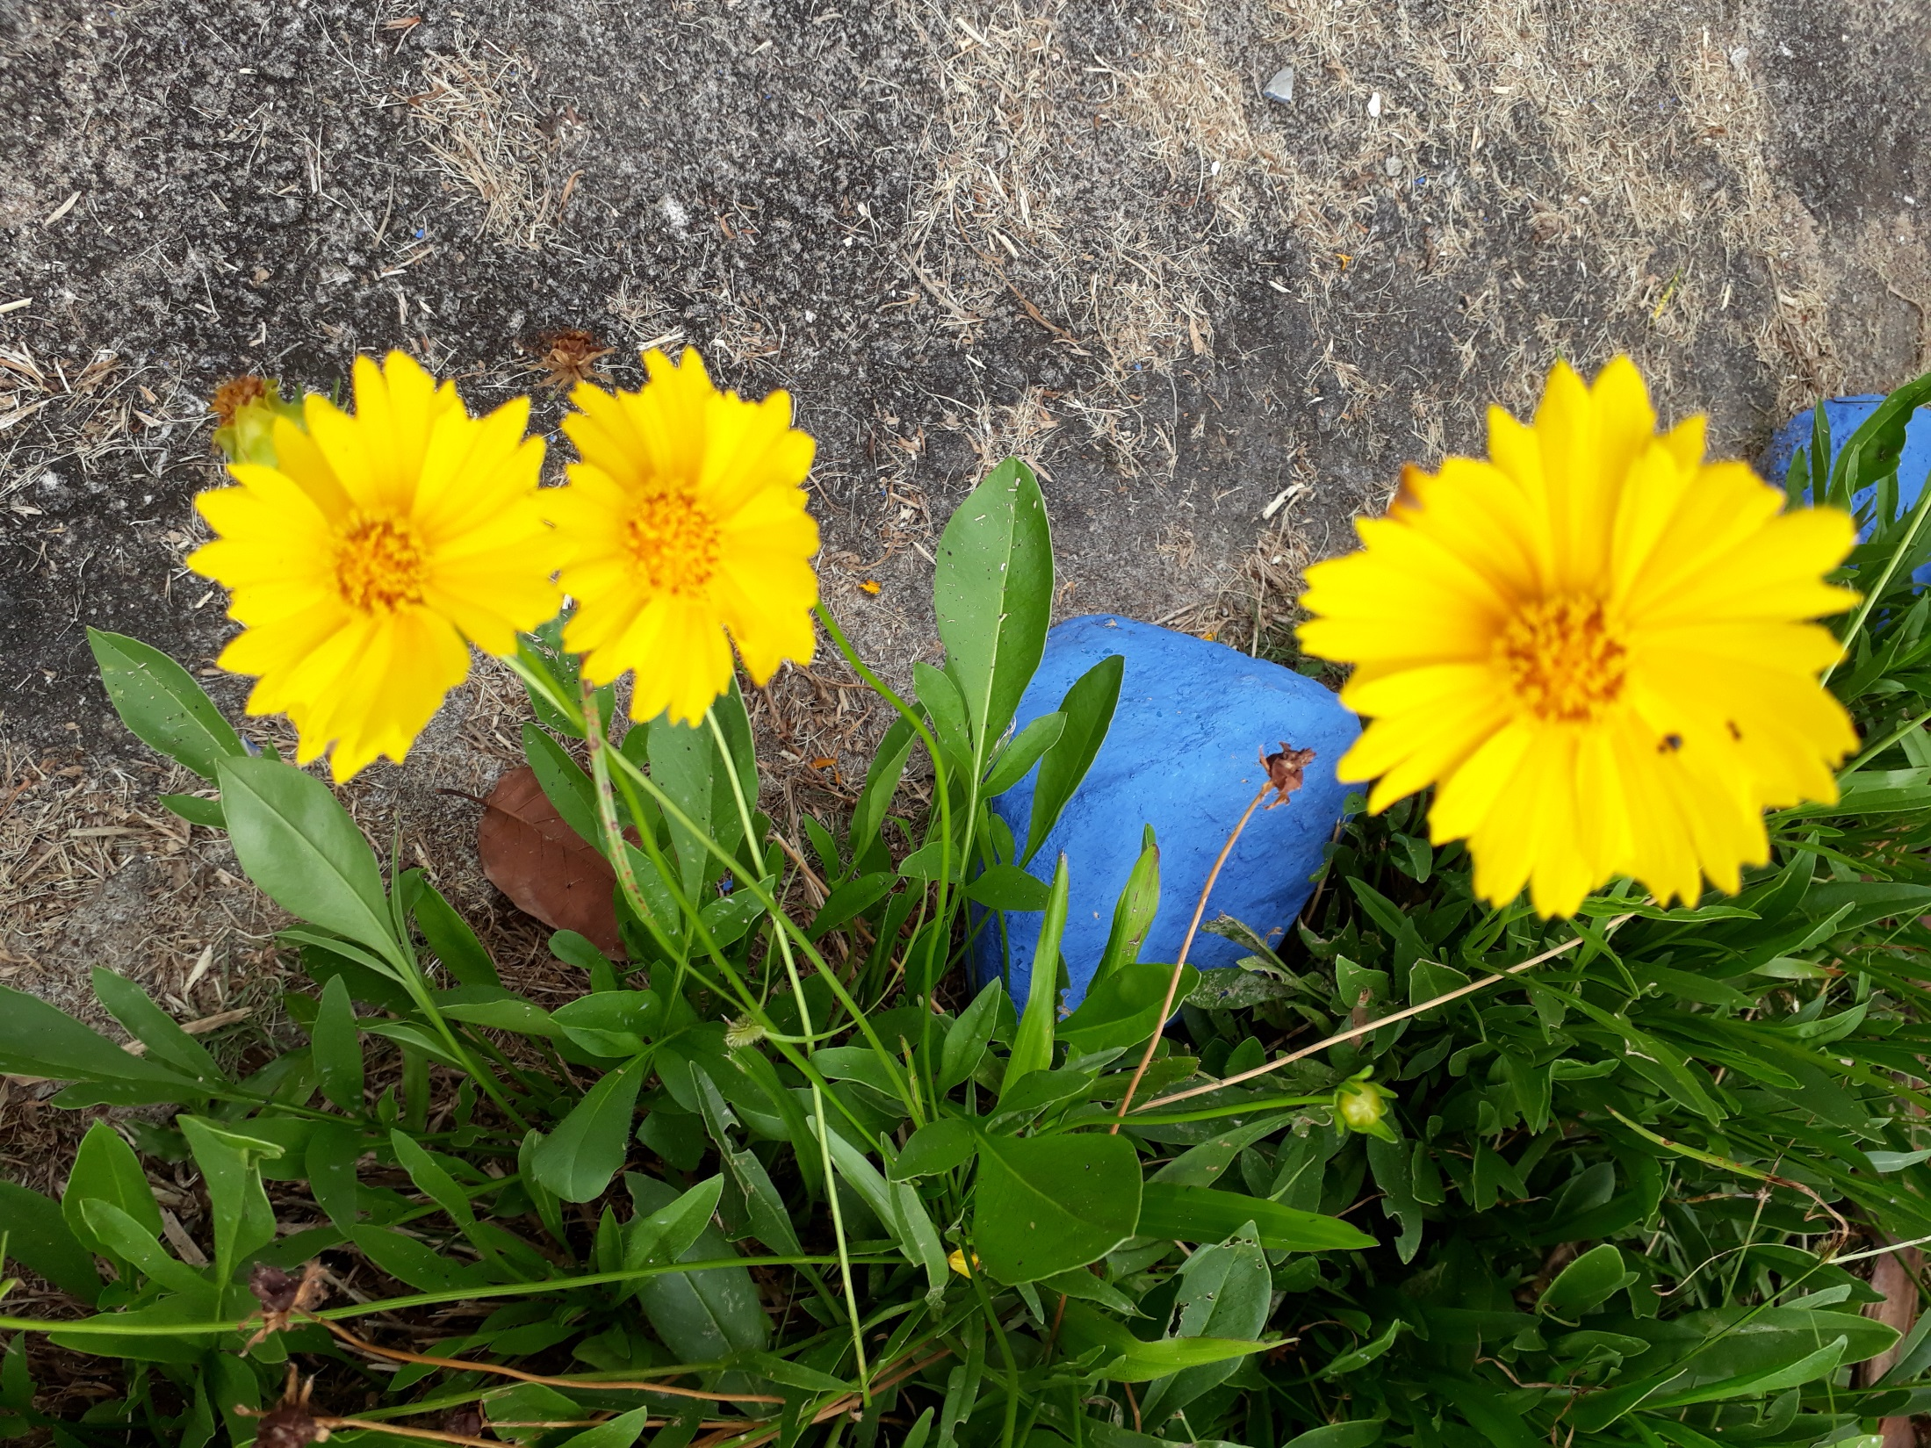
O milagre da vida é presenciar cada vida que nasce, cada flor que abre, cada nascente que brota, cada pássaro que voa.

Slide 5
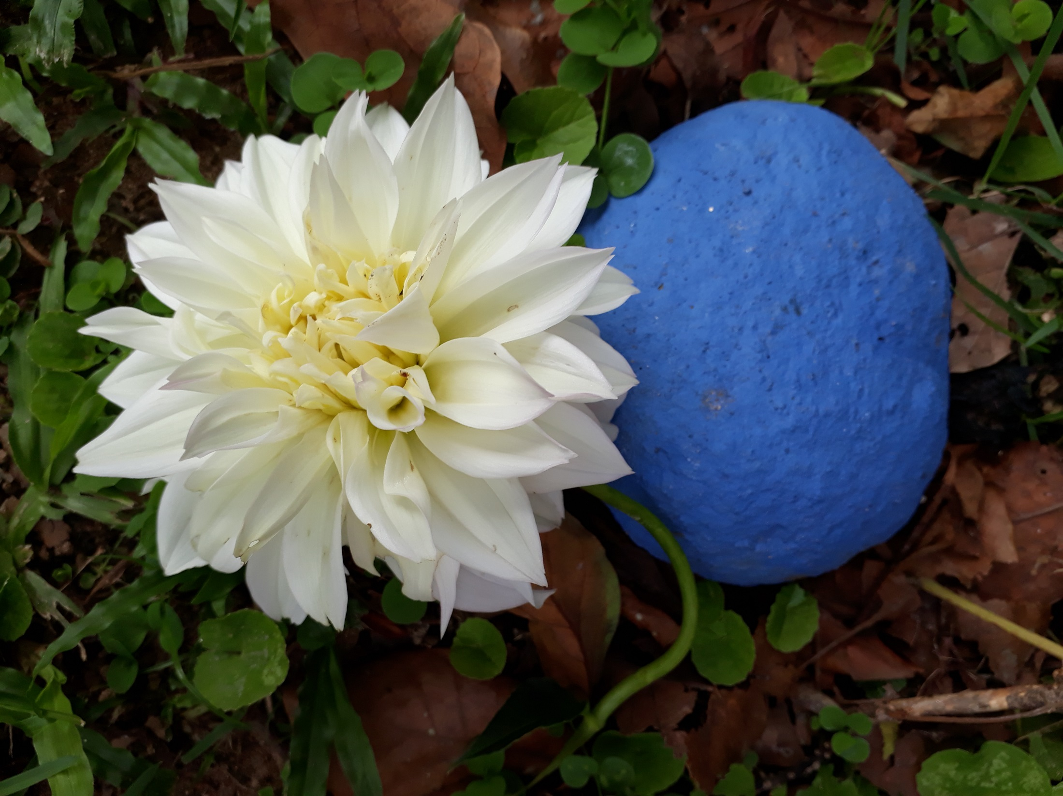
O milagre da vida, nos convida a meditar e ter gratidão no coração, a ver o lado bom da vida pois provação temos que enfrentar.

Slide 6
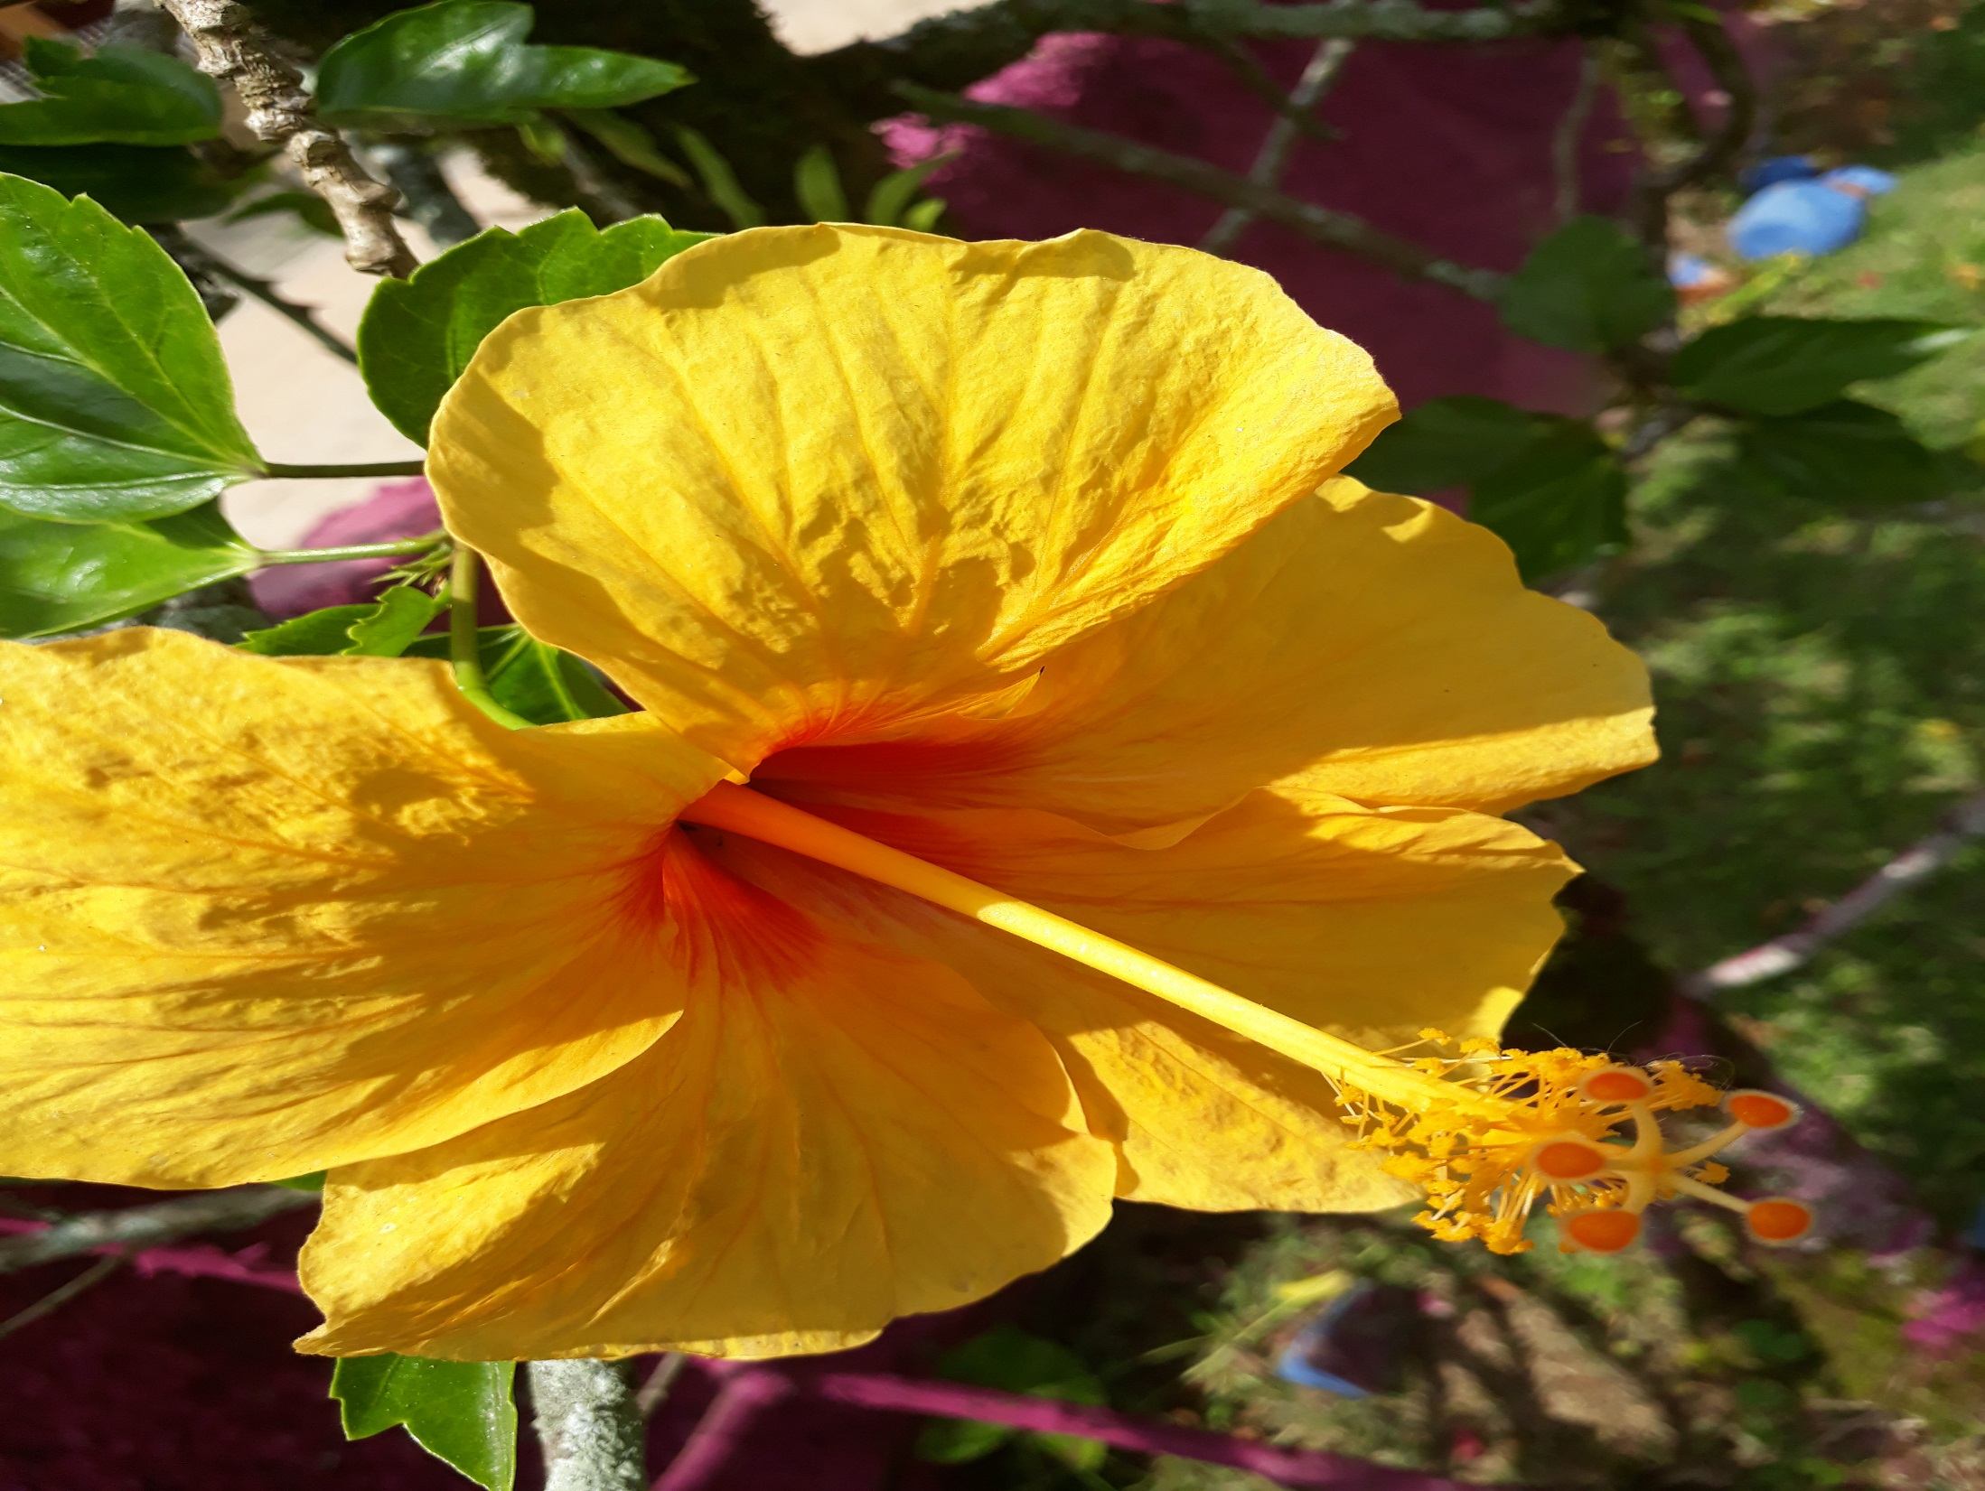
O milagre da vida, nos convida a meditar e ter gratidão no coração, a ver o lado bom da vida pois provação temos que enfrentar.

Slide 7
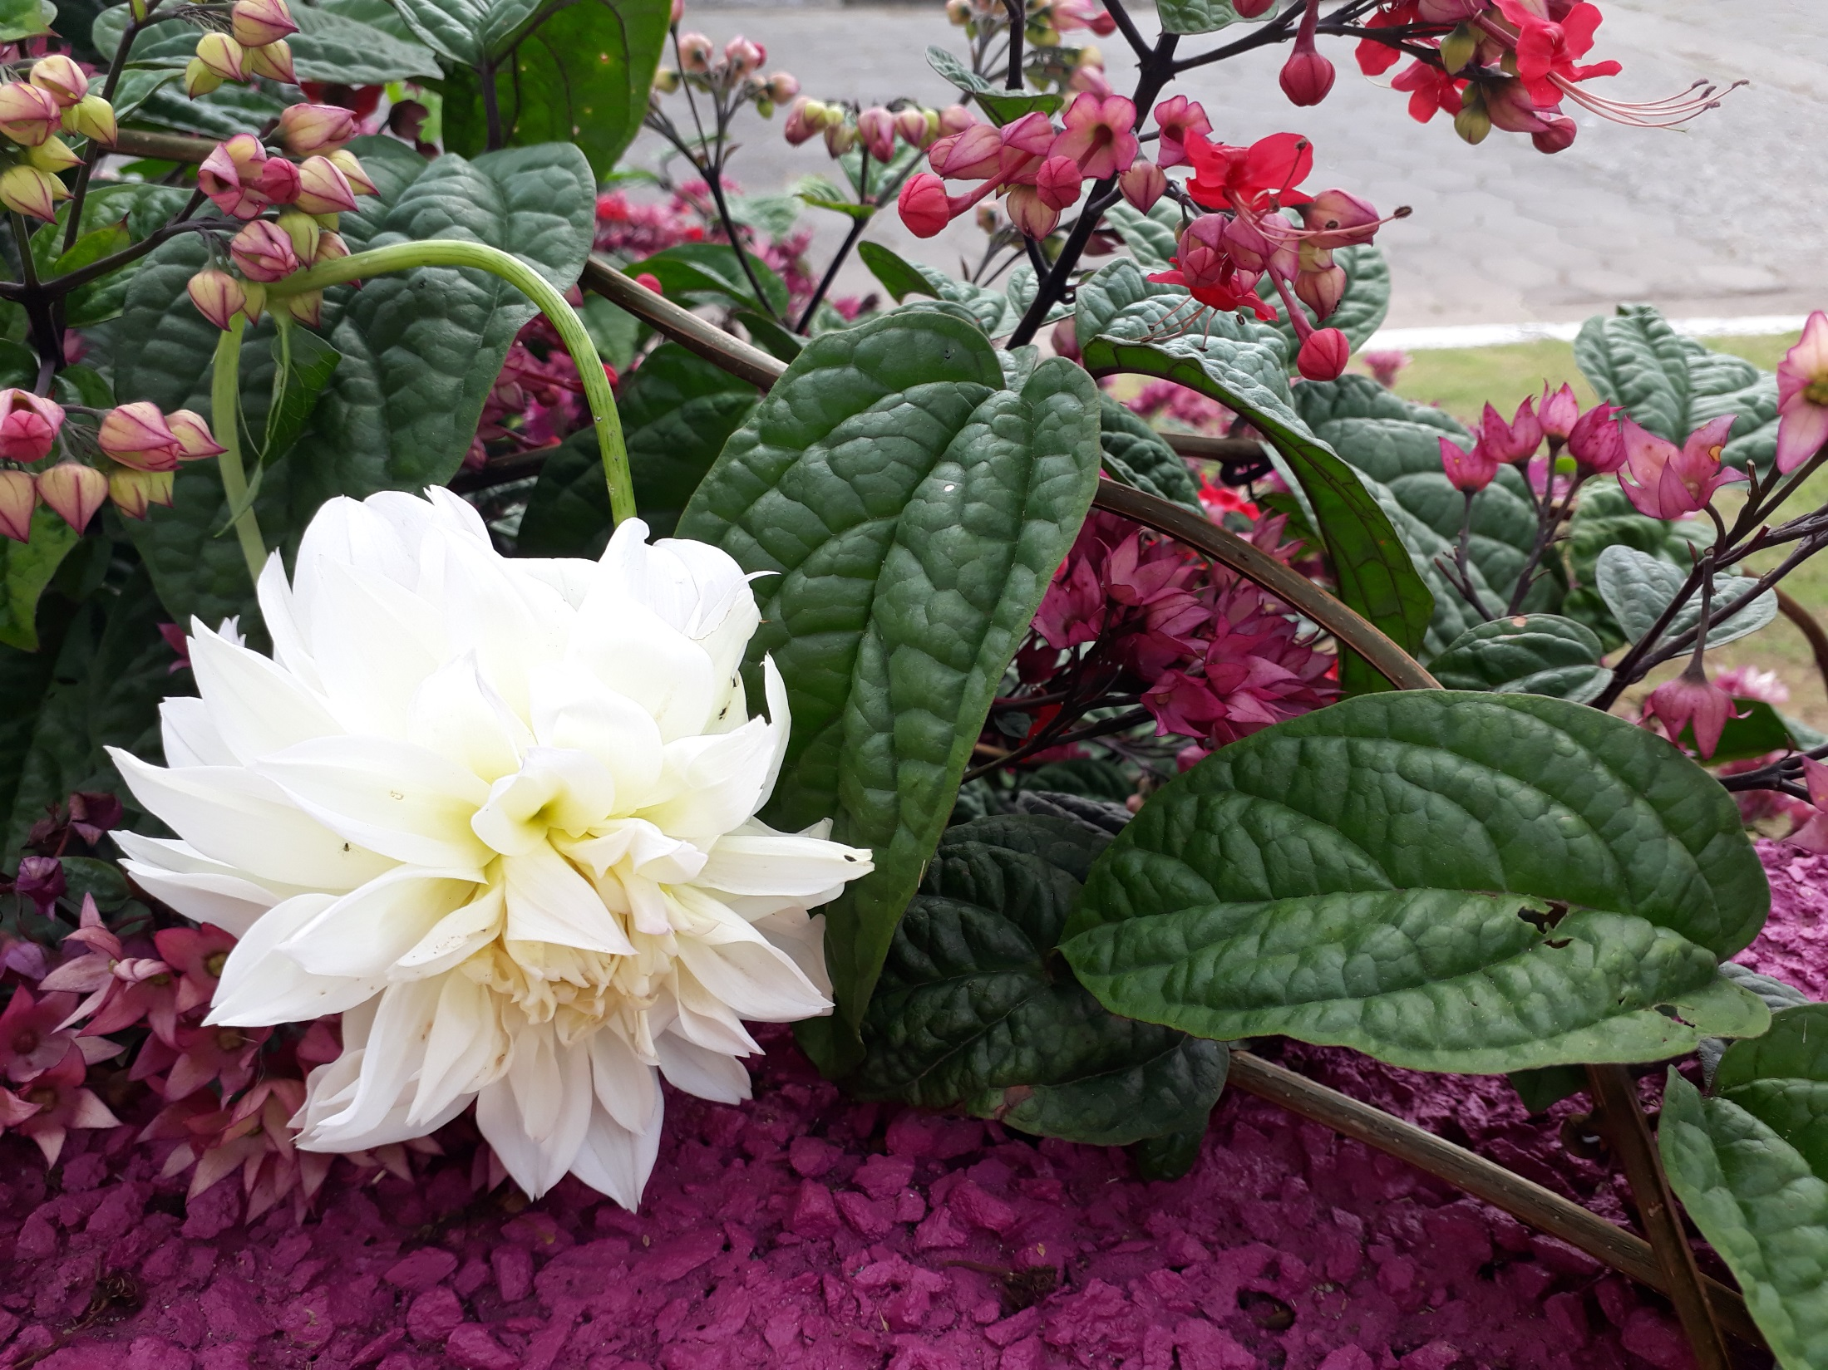
O milagre é sorrir para o sol, correr na praia ou até no quintal, dar bom dia, porque estamos vivos e podemos ser felizes.

Slide 8
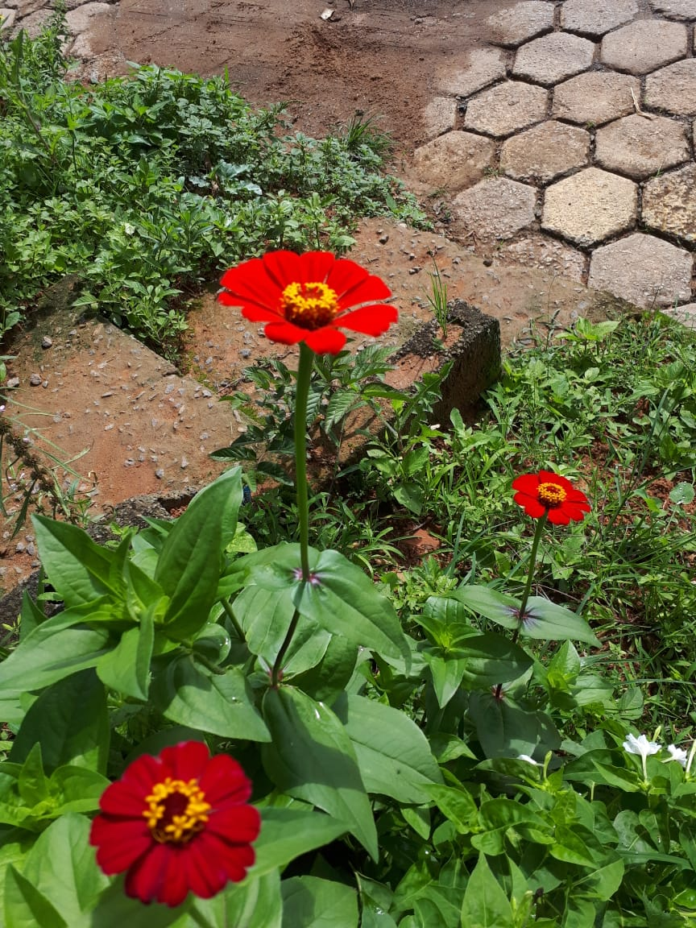
O milagre é sorrir para o sol, correr na praia ou até no quintal, dar bom dia, porque estamos vivos e podemos ser felizes.

Slide 9
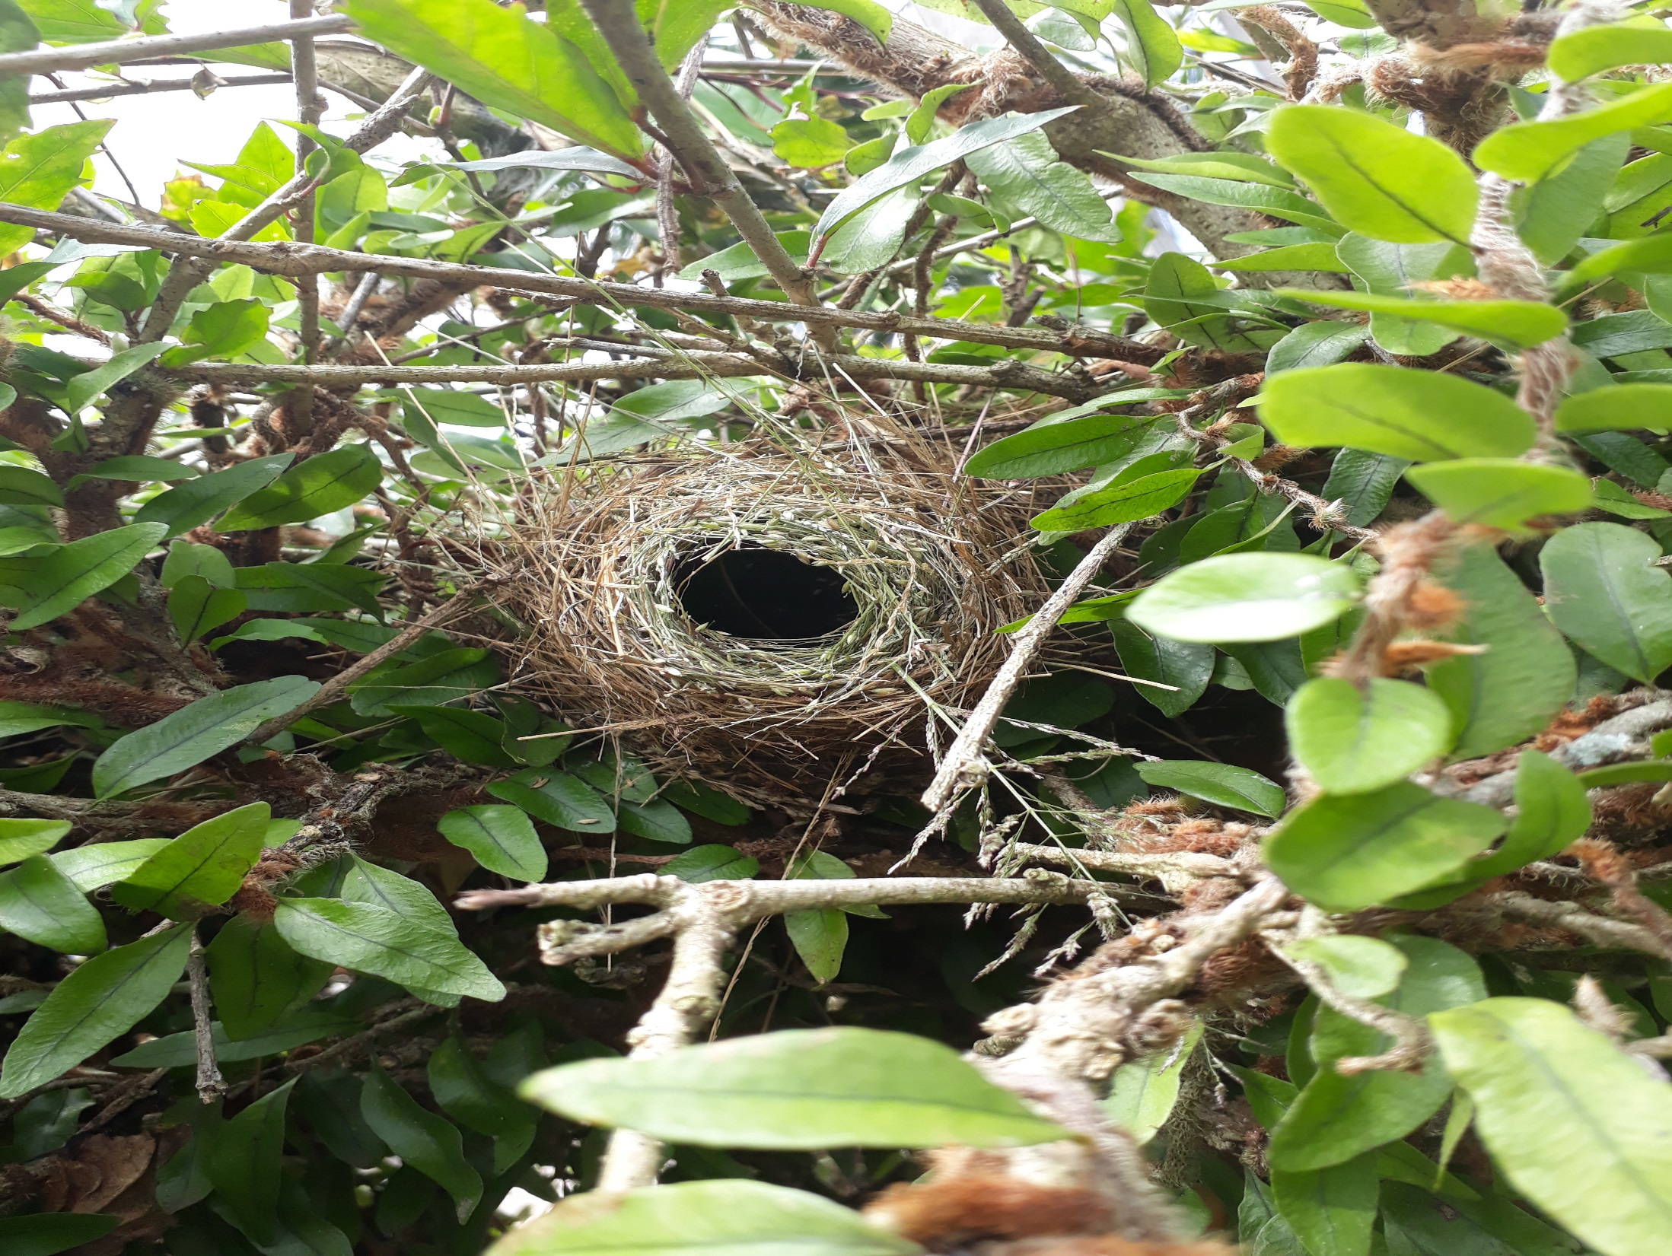
O milagre da vida, é enfrentar, superar cada lição, ter objetivo de vida, motivação e esperança de dias melhores, de realizações.

Slide 10
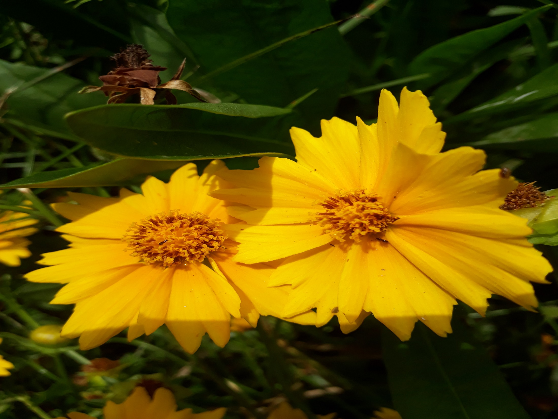
O milagre da vida é pintar, bordar, fazer carinho, ter empatia, tolerância e sabedoria para viver, deixar o mal por conta da justiça da vida.

Slide 11
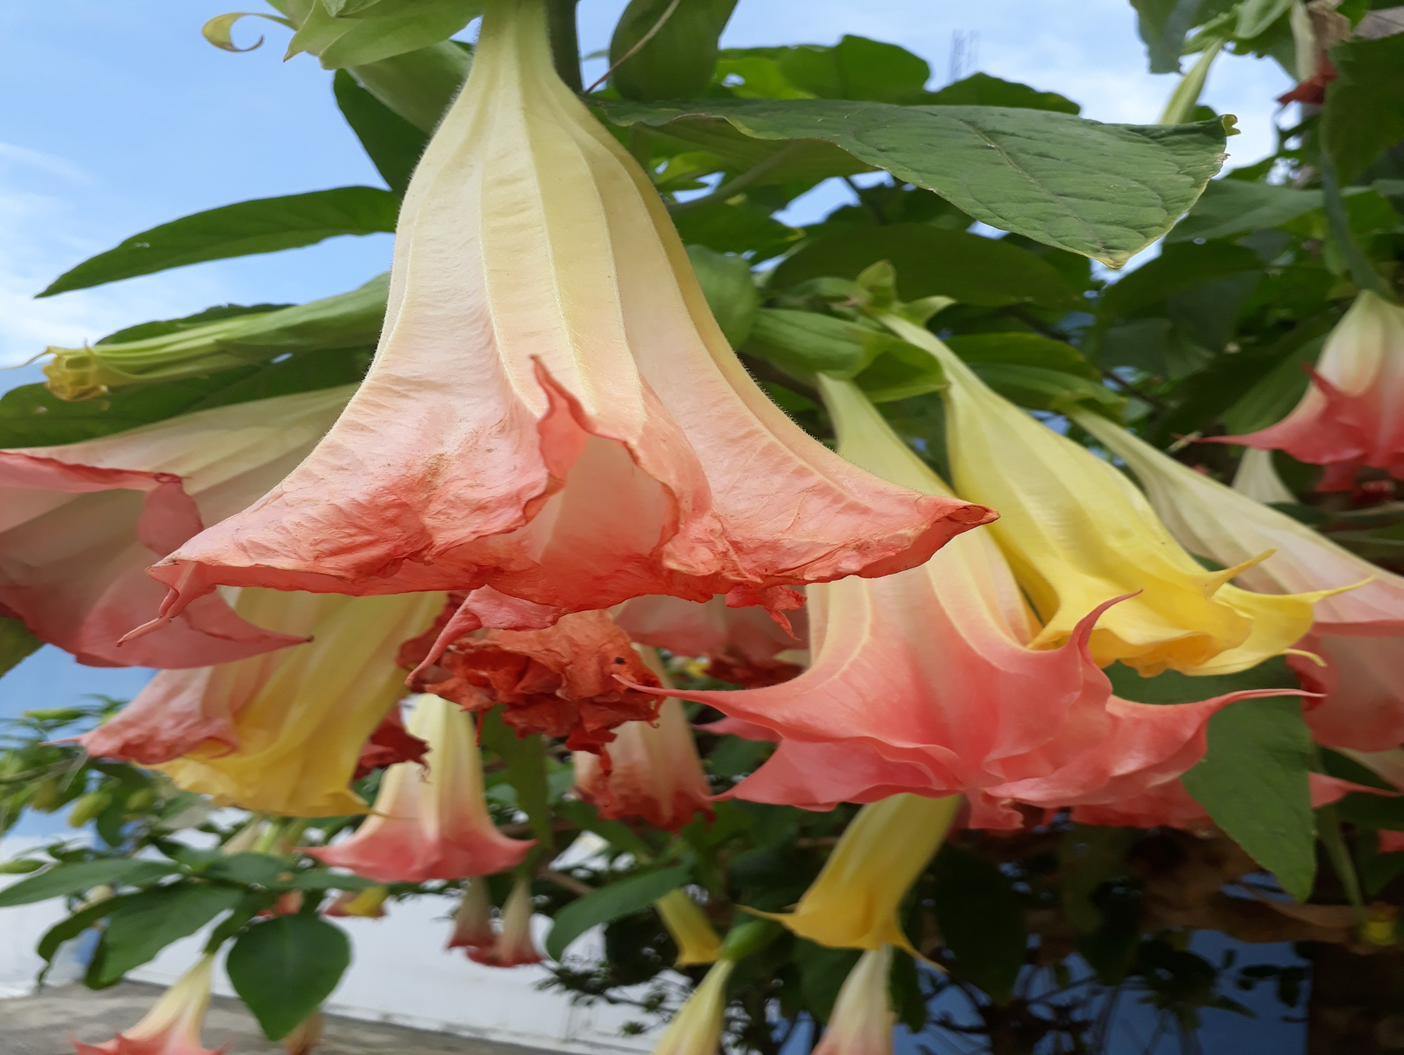
O milagre da vida nos permite mudanças, aspirações, lutar para realizar um sonho sentindo a presença do Sagrado em cada dia.

Slide 12
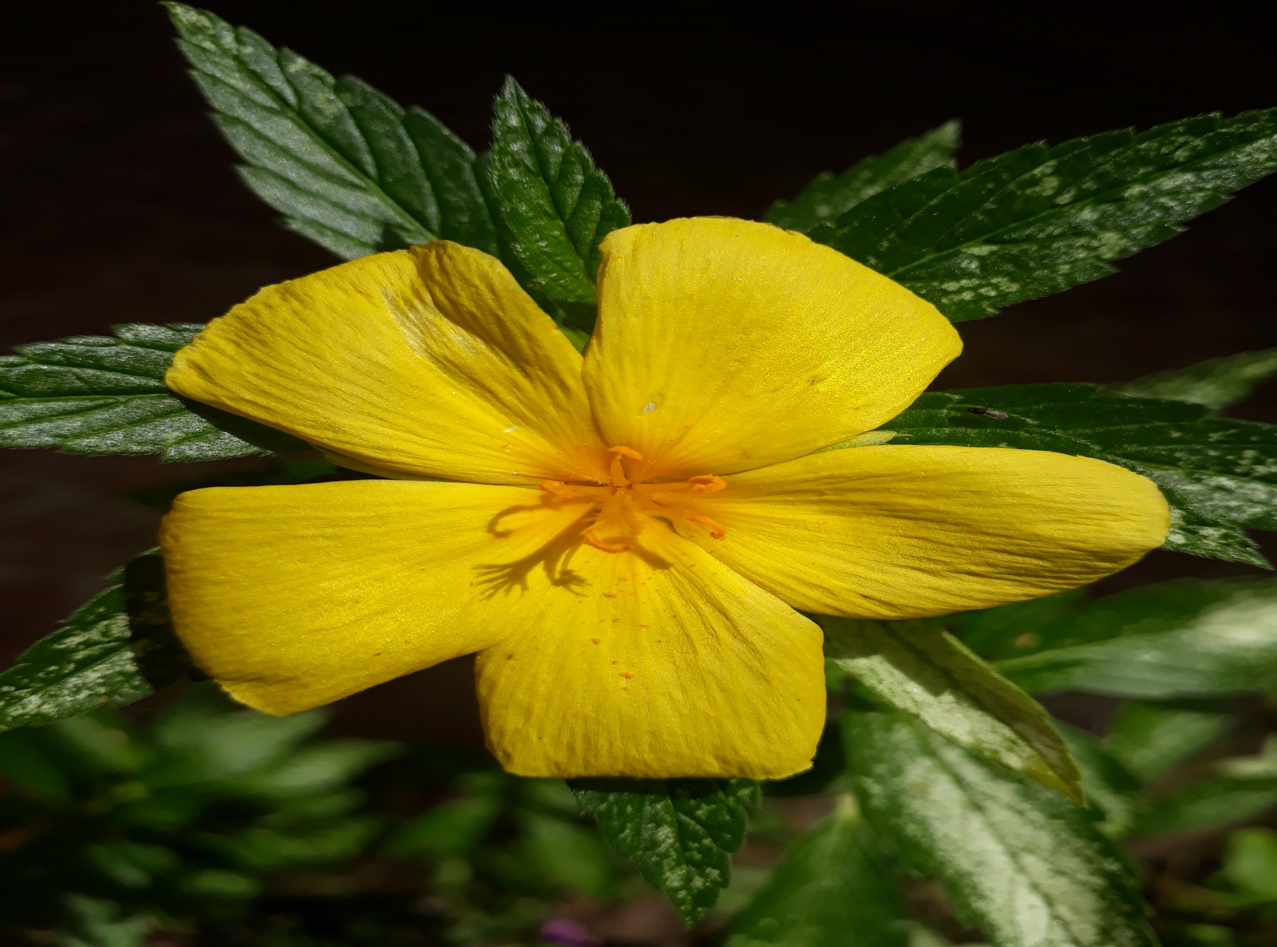
O milagre da vida é recuperar a saúde, buscar novos projetos se algum deu errado, é tentar e recomeçar de novo.

Slide 13
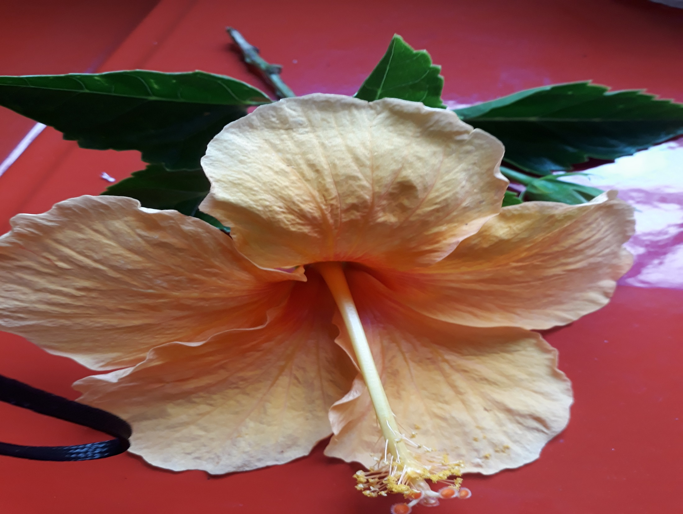
O milagre da vida é contemplar, desejar somente o bem, não julgar com injustiça, e nunca criticar negativamente ou ter inveja.

Slide 14

O milagre da vida é caminhar para a frente, buscar bons horizontes, seguir em frente e confiar na PROVIDENCIA DIVINA SEMPRE

Slide 15
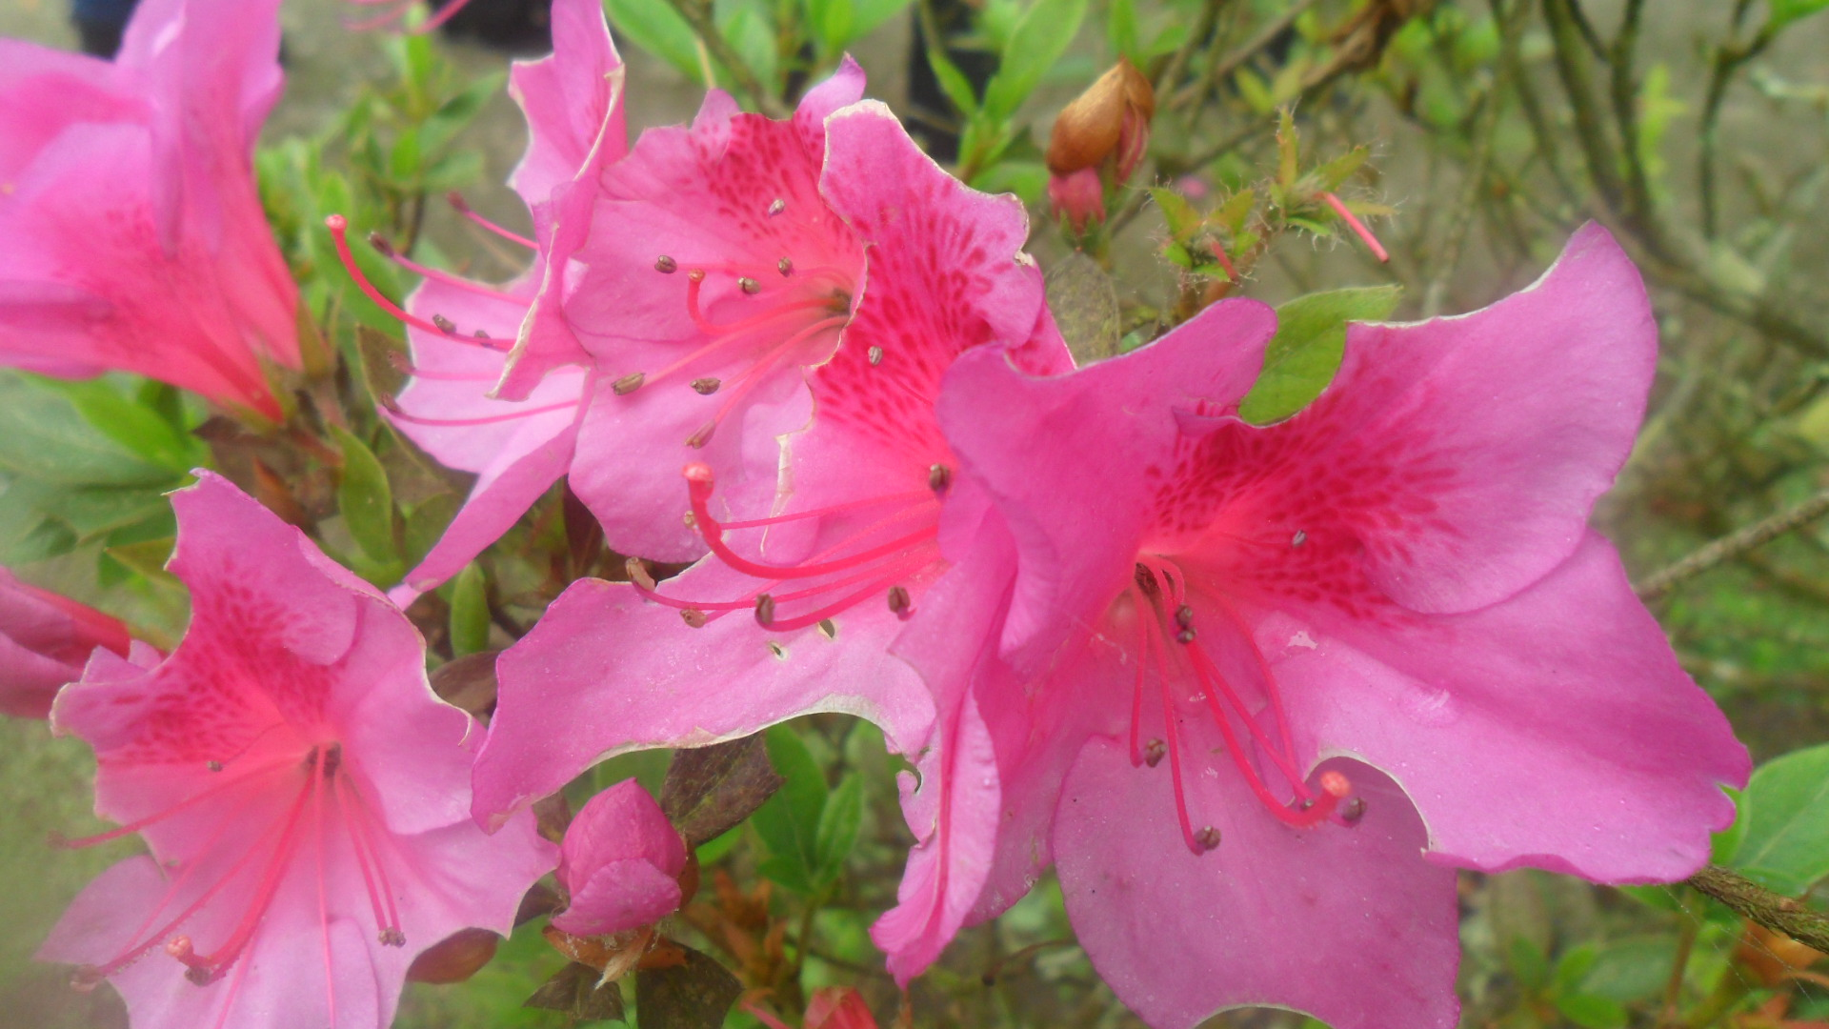
O MILAGRE DA VIDA
MENSAGEM E APRESENTAÇÃO
NORMA APARECIDA SILVEIRA DE MORAES
IMAGENS PESSOAIS
MUSICA:FAZ UM MILAGRE EM MI. M DAMÁSIO
DIVULGAÇÃO
NORMA SILVEIRA MORAES SLIDES
WWW.NORMASILVEIRAMORAES.RECANTODASLETRAS.COM.BR
WWW.SERGRASAN.COM
FELIZ 2020 a todos

